Slide 1
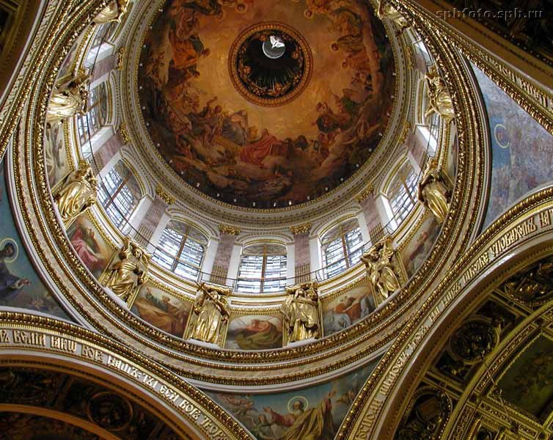
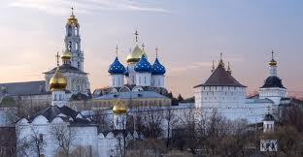
Д.С.Гаврилов. «Рекостав».Иркутск в эпоху Петра. Словарь.
Купол (итал. сupola – купол, свод), разновидность свода; криволинейное перекрытие (крыша) зданий и сооружений, имеющее полусферическую, яйцевидную, луковичную и т. п. формы.
С 18 в. купола начинают использовать не только в церковных, но и в светских зданиях. Со второй пол. 19 в. купола изготавливают также из металлических остеклённых конструкций

Slide 2
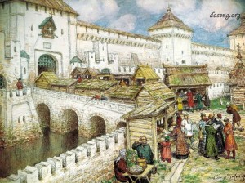
Посадские люди — сословие средневековой (феодальной) Руси, в обязанностях которого было нести тягло, то есть платить денежные и натуральные подати, а также выполнять многочисленные повинности.

Slide 3
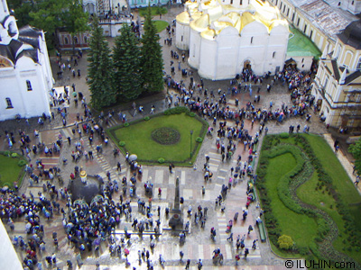
Посад - предградье, предместье, торгово-промышленная часть русских городов. Уложение 1649 г. предписывало включать посадских в списки тяглецов по месту фактического проживания и запрещало их насильственно возвращать на прежнее место

Slide 4
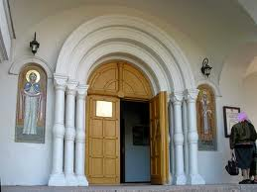
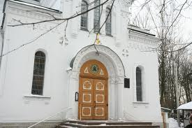
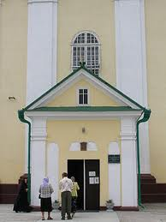
Паперть— внешний притвор церкви. В древнерусской архитектуре — широкое крыльцо, иногда крытое, обнесенное стенами, превращающееся в галерею. Такая галерея может охватывать здание с трех сторон: с западной, северной и южной.

Slide 5
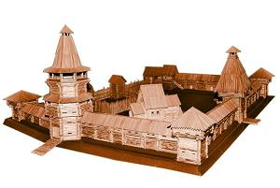
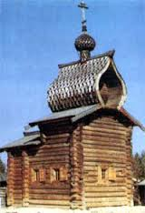
Острог— у древних славян — укрепление, стоянка, обнесенная стеной из кольев, заостренных кверху бревен, то же, что охабень. В XIV—XVII вв.
Паля - Деревянная стойка, жердь, служащая для укрепления стен горных выработок. — Мы эти шурфы, чтоб не осыпались, стали крепить палями, т. е. стоячими крепями из жердника и поставили в них наши водоотливные машинки.

Slide 6
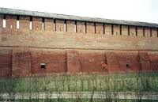
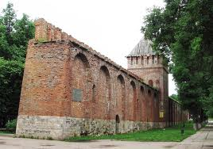
Пряслос двух сто— в архитектуре — часть поверхности наружной стены здания, ограниченная рон пилястрами или лопатками. Иначе: поле стены "от столба до столба". В древнерусской крепости — часть стены между соседними башнями.

Slide 7
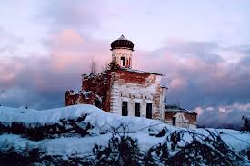
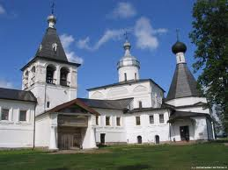
Монастырь - комплекс храмов, жилых помещений и хозяйственных построек, в котором по определенному уставу живут монахи или монахини, удалившиеся от мирской суеты с целью возрастания в христианской жизни и спасения души

Slide 8
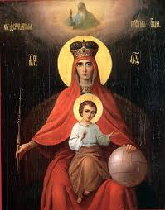
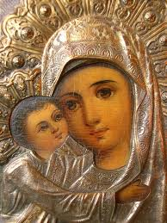
Икона— в христианском искусстве изображение лиц Священной истории: Христа, Богоматери, библейских персонажей и сюжетов, жития святых. В раннехристианском искусстве не было икон, их заменяли символы и знаки

